Slide 1
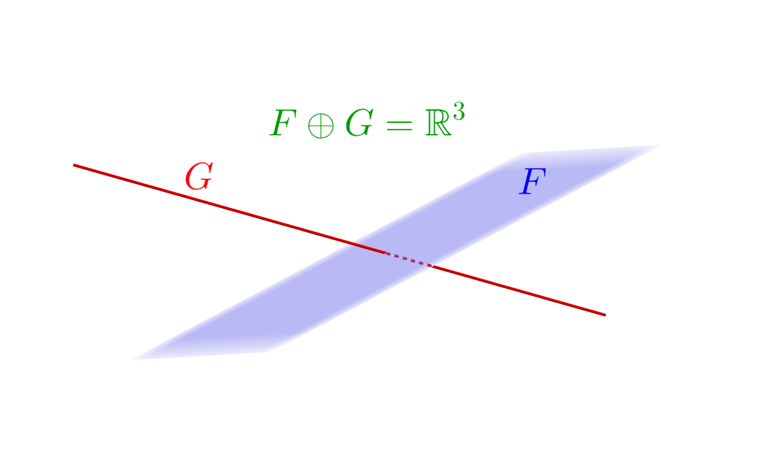
Subespacio suplementario de un subespacio vectorial en dimensión finita: método matricial

Slide 2
Datos iniciales
Un subespacio vectorial F de un espacio vectorial de dimensión
finita E_{n} (n = dimensión de E_{n}, n > 0) sobre el cuerpo de escalares K
(K=R, reales; o K=C, complejos). El subespacio F viene dado por un
conjunto finito de vectores generadores:
F = < w₁, w₂, …, w_{r} >
El objetivo
Utilizar matrices para encontrar de forma fácil un subespacio
suplementario de F; es decir, para encontrar un subespacio vec-
torial G que cumpla las siguientes 2 condiciones al mismo tiempo:
1) F ∩ G = {vector cero}; 2) F + G = E_{n}

Slide 3
… el objetivo
Observación. Si F = {vector cero}, se puede demostrar que existe un único suplementario de F: G = E_{n}.
Análogamente, si F = E_{n}, entonces existe un único suplementario del subespacio F: G = {vector cero}.
Por lo tanto, el caso que tiene mayor interés es F ≠ {vector cero} y
F ≠ E_{n}, es decir, dim(F) = p con 0 < p < n. Esta es la situación que
supondremos a partir de ahora.

Slide 4
Procedimiento general
Primero encontrar una base de F, es decir, el máximo número posible de vectores linealmente independientes entre los vectores de F. Supongamos que seleccionamos los siguientes p vectores de F (podrían estar o no entre los generadores iniciales):
{f₁, f₂, …, f_{p}} = base de F (0 < p < n)
Añadir n-p nuevos vectores (recordemos: n = dimensión del espacio
vectorial E_{n}) g_{p+1}, g_{p+2}, …, g_{n} ∈ E_{n} de forma que
{f₁, f₂, …, f_{p ,} g_{p+1}, g_{p+2}, …, g_{n}} son linealmente independientes
c) Definir un subespacio suplementario de F (llamémosle G) como:
G = < g_{p+1}, g_{p+2}, …, g_{n} >
(y {g_{p+1}, g_{p+2}, …, g_{n}} es una base de G).

Slide 5
… procedimiento general (justificación):
» Todo vector x de F ∩ G lo podemos escribir como combinación lineal de los vectores generadores de F (pues x pertenece a F) y de los de G (pues x pertenece también a G):
x = a₁ f₁ + a₂ f₂ + … + a_{p}f_{p} = b_{p+1} g_{p+1} + b_{p+2} g_{p+2} + … + b_{n}g_{n} [§]
para ciertos escalares (números) a_{i}, b_{j} ∈K.
Restando ambas expresiones
para x:
a₁ f₁ + a₂ f₂ + … + a_{p}f_{p} - b_{p+1} g_{p+1} - b_{p+2} g_{p+2} - … - b_{n}g_{n} = 0 (vector cero),
de donde se deduce que a₁=a₂= … =a_{p}=b_{p+1}=b_{p+2} =…=b_{n}=0 puesto que
{f₁, f₂, …, f_{p ,} g_{p+1}, g_{p+2}, …, g_{n}} son linealmente independientes.
Ahora,
sustituyendo en [§], obtenemos x = 0 (vector cero), por lo que queda
probado que F ∩ G = {vector cero}.

Slide 6
… procedimiento general (justificación):
» Y utilizando la fórmula de Grassmann para las dimensiones:
dim(F + G) = dim(F) + dim(G) – dim(F ∩ G) = p+(n-p)-0 = n = dim(E_{n}),
de donde se obtiene que F + G y E_{n} tienen la misma dimensión. Por
lo tanto, al ser F + G ⊆ E_{n} , se deduce finalmente que F + G = E_{n}.
» Se suele escribir en este caso F ⊕ G = E_{n}, donde el símbolo ⊕
indica suma directa, que se reserva para la suma F + G cuando
F ∩ G = {vector cero}, como es el caso que nos ocupa.

Slide 7
Observaciones sobre el procedimiento (agilidad/tiempo de cálculo)
▪Sería interesante poder encontrar {f₁, f₂, …, f_{p}} (una base de F)
de forma rápida y eficaz.
▪Los n-p vectores añadidos g_{p+1}, g_{p+2}, …, g_{n} ∈ E_{n} se suelen proponer
“a ojo”, comprobando después que
{f₁, f₂, …, f_{p ,} g_{p+1}, g_{p+2}, …, g_{n}} son linealmente independientes
(si no lo son, la propuesta no es correcta y hay que hacer otra; esto
puede suponer un tiempo de cálculo excesivamente largo).
▪¿Hay alguna forma de agilizar este procedimiento?
utilizar matrices (método de Gauss)

Slide 8
El método en 4 pasos:
Por ejemplo (en R⁴):
F = < (3,2,0,1), (1,-1,2,1), (1,4,-4,-1) >
➊ Tomar una base V de E_{n}, escribir
las componentes en V de los r
vectores generadores de F, y
definir una matriz A (r filas,
n columnas) como:
(es como tomar
V=base canónica
de R⁴)
(se podrían poner por columnas,
pero lo haremos sólo por filas)
Generadores de F
en base V (por filas)
A =
3 2 0 1
1 -1 2 1
1 4 -4 -1
A =

Slide 9
… ejemplo…
El método en 4 pasos:
3 2 0 1
1 -1 2 1
1 4 -4 -1
A =
➋ Aplicar sucesivas operacio-
nes elementales de fila
sobre A hasta obtener una
matriz escalonada por filas
(m.e.f.): R
f₁ f₂
f₂-3f₁
A
f₃-f₁
f₃-f₂
1 -1 2 1
0 5 -6 -2
0 0 0 0
= R
(m.e.f.)

Slide 10
… ejemplo…
El método en 4 pasos:
3 2 0 1
1 -1 2 1
1 4 -4 -1
A =
➌ Borrar de R las filas de
ceros (si hay alguna) e
insertar las filas que sean
precisas para obtener una
matriz cuadrada escalonada
por filas con todas sus filas
no nulas. Llamemos H a esta
nueva m.e.f. (hay infinitas
posibilidades para H si se ha
tenido que insertar alguna fila).
1 -1 2 1
0 5 -6 -2
1 -1 2 1
0 5 -6 -2
0 0 0 0
0 0 1 0
0 0 0 1
R =
= H
(m.e.f. cuadrada con todas las filas no nulas)

Slide 11
… ejemplo…
El método en 4 pasos:
3 2 0 1
1 -1 2 1
1 4 -4 -1
A =
➍ Las filas insertadas para definir
H (entendidas como vectores
en base V, la base de referencia
del espacio E_{n}) generan un sub-
espacio G, que es suplementario
de F; este sistema de generado-
res de G es también una base
de G.
1 -1 2 1
0 5 -6 -2
0 0 1 0
0 0 0 1
H=
G=< (0,0,1,0), (0,0,0,1) >
insertadas

Slide 12
¿Necesitas un nuevo ejemplo?
En R₄[x] (polinomios de grado ≤ 4 con coeficientes reales):
F = < 2-2x-2x²+2x³+7x⁴, 1+2x+3x³+3x⁴, 2+x-x²+5x³+8x⁴ >
Queremos encontrar un subespacio G,suplementario de F.
Seguimos los 4 pasos del método:
Tomando V = {1,x, x², x³, x⁴}, base canónica de R₄[x] :
F = < (2,-2,-2,2,7)_{V}, (1,2,0,3,3)_{V}, (2,1,-1,5,8)_{V} > .
➊ (matriz A)
Así:
2 -2 -2 2 7
1 2 0 3 3
2 1 -1 5 8
A =

Slide 13
F = < (2,-2,-2,2,7)_{V}, (1,2,0,3,3)_{V}, (2,1,-1,5,8)_{V} >
➋ (operaciones elementales de fila hasta matriz R, m.e.f.)
2 -2 -2 2 7
1 2 0 3 3
2 1 -1 5 8
A =
f₁ f₂
f₂-2f₁
f₃-2f₁
f₂ f₃
1 2 0 3 3
0 3 1 1 -2
0 0 0 -2 -3
-f₂
f₃+2f₂
= R (m.e.f.)

Slide 14
F = < (2,-2,-2,2,7)_{V}, (1,2,0,3,3)_{V}, (2,1,-1,5,8)_{V} >
➌ (borrar de R las filas de ceros, e insertar filas hasta una
m.e.f. cuadrada H sin filas de ceros)
0 0 1 0 0
0 0 0 0 1
1 2 0 3 3
0 3 1 1 -2
0 0 0 -2 -3
1 2 0 3 3
0 3 1 1 -2
0 0 0 -2 -3
insertar
nada que borrar
1 2 0 3 3
0 3 1 1 -2
0 0 0 -2 -3
R=
=H

Slide 15
F = < (2,-2,-2,2,7)_{V}, (1,2,0,3,3)_{V}, (2,1,-1,5,8)_{V} >
➍ (definir un suplementario a partir de las filas insertadas
en H)
1 2 0 3 3
0 3 1 1 -2
0 0 0 -2 -3
0 0 1 0 0
0 0 0 0 1
G = < (0,0,1,0,0)_{V}, (0,0,0,0,1)_{V} > =
= < x², x⁴ > : suplementario de F
{ x², x⁴ } : base de G (dim(G)=2)
filas insertadas
H =

Slide 16
… otra posible solución (otro subespacio suplementario de F) …
➍ (definir otro suplementario a partir de otras filas insertadas)
(tras borrar de R las filas de ceros)
1 2 0 3 3
0 3 1 1 -2
0 0 0 -2 -3
L = < (0,0,1,3,-5)_{V}, (0,0,0,0,1)_{V} > =
= < x²+3x³-5x⁴, x⁴ > : suplementario de F
{ x²+3x³-5x⁴, x⁴ } : base de L (dim(L)=2)
0 0 1 3 -5
0 0 0 0 1
nuevas filas
insertadas

Slide 17
Un último ejemplo
En M_{C}(2x2) (matrices complejas con 2 filas y 2 columnas):
F = < , , , >
Queremos encontrar un subespacio G, suplementario de F.
1 i
-i 2
1+i 0
-1 1
1+2i -1
0 1+2i
-i i
1-i 1
Seguimos los 4 pasos del método:
Tomando V = base canónica de M_{C}(2 x 2):
F = < (1,i,-i,2)_{V}, (1+i,0,-1,1)_{V}, (1+2i,-1,0,1+2i)_{V}, (-i,i,1-i,1)_{V} >
➊ (matriz A)
1 i -i 2
1+i 0 -1 1
1+2i -1 0 1+2i
-i i 1-i 1
Así:
A =

Slide 18
( La base canónica de M_{C}(2 x 2) es:
( La base canónica de M_{C}(2 x 2) es:
V = { , , , } ,
1 0
0 0
0 1
0 0
0 0
1 0
0 0
0 1
por lo que una matriz Q = ∈ M_{C}(2 x 2) se escribe
como:
Q = (x,y,z,t)_{V} )
x y
z t

Slide 19
F = < (1,i,-i,2)_{V}, (1+i,0,-1,1)_{V}, (1+2i,-1,0,1+2i)_{V}, (-i,i,1-i,1)_{V} >
➋ (operaciones elementales de fila hasta matriz R, m.e.f.)
1 i -i 2
1+i 0 -1 1
1+2i -1 0 1+2i
-i i 1-i 1
f₃-f₂
f₂-f₃
f₂-f₁
f₃-i f₁
f₄+i f₁
A =
1 i -i 2
0 1-i -2+i -1-2i
0 0 0 0
0 0 0 0
f₄+2f₂
= R (m.e.f.)

Slide 20
F = < (1,i,-i,2)_{V}, (1+i,0,-1,1)_{V}, (1+2i,-1,0,1+2i)_{V}, (-i,i,1-i,1)_{V} >
➌ (borrar de R las filas de ceros, e insertar filas hasta una
m.e.f. cuadrada H sin filas de ceros)
1 i -i 2
0 1-i -2+i -1-2i
0 0 0 0
0 0 0 0
1 i -i 2
0 1-i -2+i -1-2i
0 0 1 0
0 0 0 1
borrar
insertar
1 i -i 2
0 1-i -2+i -1-2i
R=
=H

Slide 21
F = < (1,i,-i,2)_{V}, (1+i,0,-1,1)_{V}, (1+2i,-1,0,1+2i)_{V}, (-i,i,1-i,1)_{V} >
➍ (definir un suplementario a partir de las filas insertadas
en H)
G = < (0,0,1,0)_{V}, (0,0,0,1)_{V} > =
= < , > : suplementario
de F
{ (0,0,1,0)_{V}, (0,0,0,1)_{V} } : base de G
(dim(G)=2)
1 i -i 2
0 1-i -2+i -1-2i
0 0 1 0
0 0 0 1
filas
insertadas
0 0
1 0
0 0
0 1
H =

Slide 22


ALGUNOS TÓPICOS ÚTILES RELACIONADOS
• Se sugiere la revisión de algunos de los siguientes tópicos:
– Subespacio de un espacio vectorial de dimensión finita;
bases y dimensión del subespacio
– Suma e intersección de subespacios; subespacios suplementarios
– Operaciones elementales de fila
– Matrices escalonadas por filas (m.e.f.)
– Eliminación Gaussiana

